Slide 1
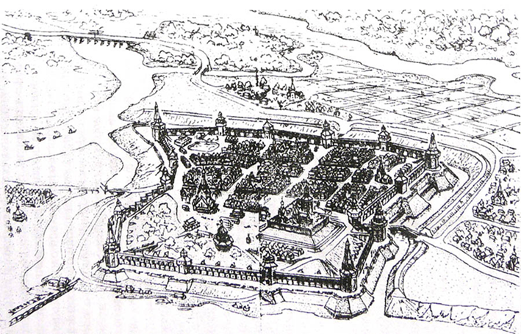
Куряне на охране границ русского государства. Курские гарнизоны
Суджа в XVII в.

Slide 2
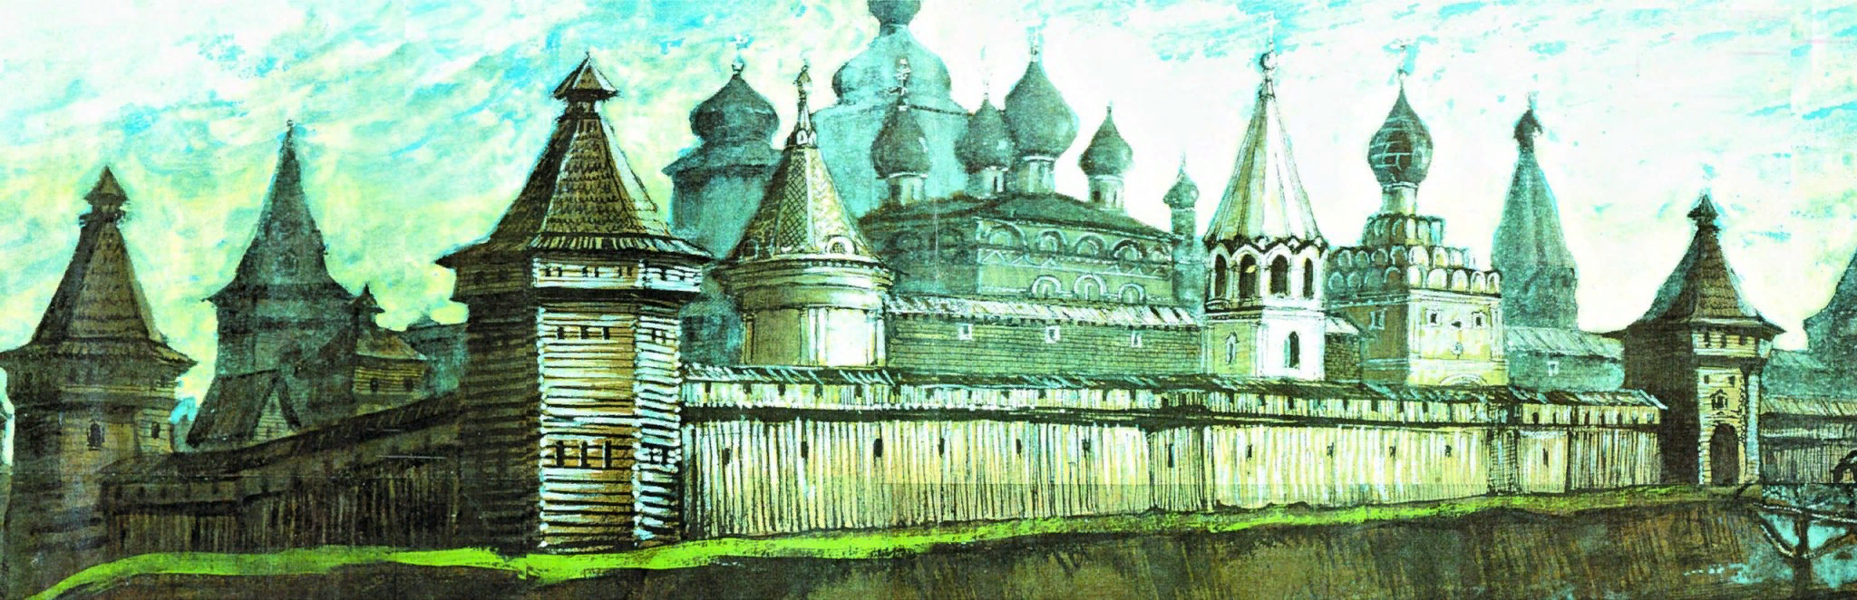
Согласно Сметной книге, Курская крепость к 1652 г. располагала следующим вооружением: более 116 пудов пушечного пороху, до 164 пудов ручного зелья (пороху), 148 пудов свинцу. По городовой осыпи (т.е. по крепостной стене) располагалось 4 пищали медных и 1 пищаль железна на станках и колесах, да 2 пищали скорострельных железных и 2 тюфяка (род пушек) медных на колесах, 10 пищалей затинных (для стрельбы из укрытий), да от прошлых лет осталось 27 пищалей "худых и переломанных". На случай пожара в крепости имелось 15 "парусов", правда, все ветхие, и 20 труб водолейных, из них 15 худых, 2 багра и 5 емкостей для воды - "боробанов", из них 2 худых. Порох и свинец "держал за своей печатью" осадный голова Дмитрий Кунаков.
Задание: перечислите виды оружия, указанные в тексте. Сколько единиц оружия было на балансе Курского гарнизона в 1652 году?

Slide 3
На иллюстрации изображен русский городовой казак и предметы, используемые русскими воинами в XVI- XVII веках.
Задание: соотнесите изображенные на иллюстрации предметы с их названиями и описанием.

Slide 4
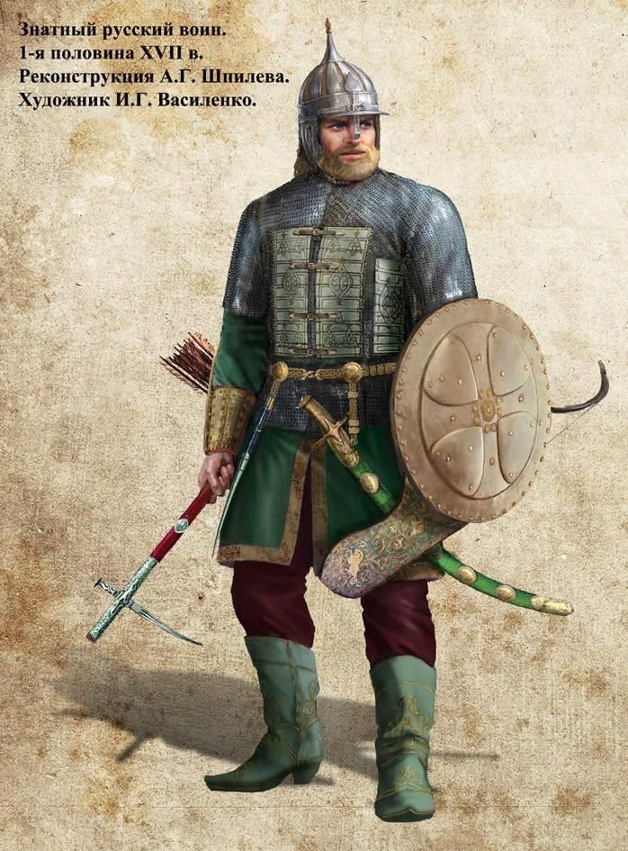
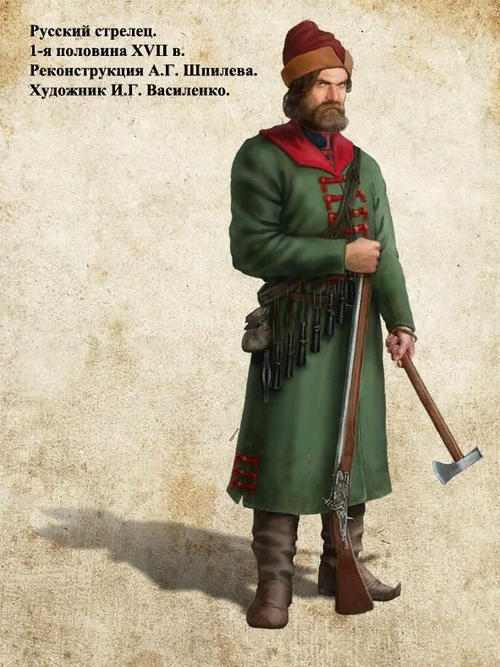
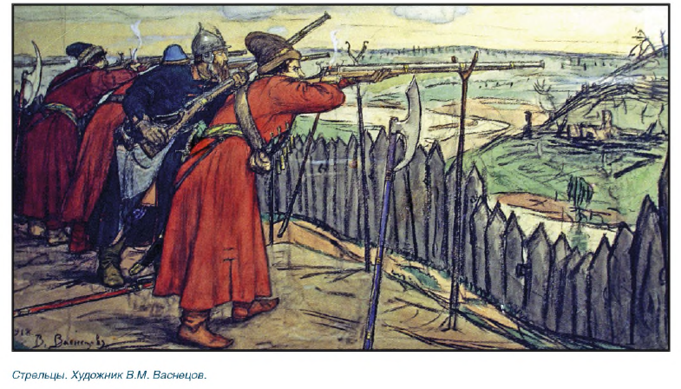
Русские воины XVII века

Slide 5
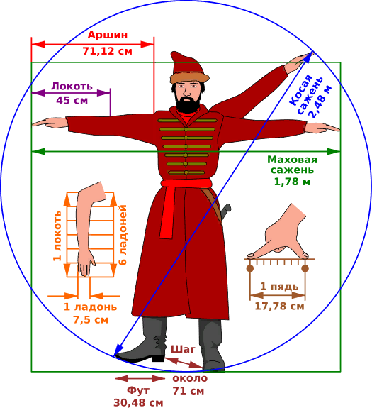
https://dzen.ru/a/YAwThxDwLGvC7SAM?utm_referer=yandex.ru
ПЯДЬ
Названия первых трёх связаны с частями человеческого тела. Малая пядь равнялась расстоянию между концами растянутых пальцев, большого и указательного (около 19 см), большая пядь — расстоянию между раздвинутыми большим пальцем и мизинцем (около 23 см).
Но, общепринятое значение пяди = 17,78 см, как и показано на рисунке.
ЛОКОТЬ
Мера локоть равнялась примерно двум большим пядям (от 44,4 до 47,4 см).
САЖЕНЬ
Сажень первоначально означало расстояние от конца пальцев одной руки до конца пальцев другой при расставленных в стороны руках. Глагол «сягать» означает доставать до чего-либо, отсюда, вероятно, выражения: рука не сягает, разум сягает, да воля не владеет, отсюда прилагаемые «досягаемый» или «недосягаемый».
В Древней Руси применялось множество саженей:
косая сажень, она же великая — расстояние от пальцев ноги с развёрнутым вбок носком до конца пальцев руки, вытянутой над головой по диагонали ≈ 248,9 см(2,48 м);
маховая сажень (народная) — расстояние между вытянутыми пальцами раскинутых рук (1,78 м);
морская сажень (1,83 м);
А также: городовая, царская, церковная, малая и др. сажени.
АРШИН
Аршин = 4 пядям = 16 вершкам ≈ 71,12 см.

